Slide 1
深入学习贯彻
党的十九届五中全会精神
主讲人：张馨娅

Slide 2
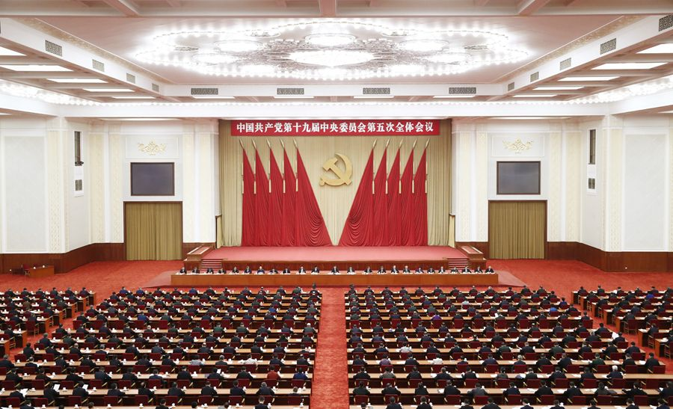
Notes:
党的十九届五中全会于2020年10月26号至29号在北京胜利召开。这次全会是我们党在全面建成小康社会，全面建设社会主义现代化国家新征程的重要时刻，召开的一次十分重要会议，是我国将进入新发展阶段，实现中华民族伟大复兴正处于关键时期召开的一次具有全局性历史性意义的会议。
全会审议通过了中共中央关于制定国民经济和社会发展第14个5年规划和2035年远景目标的建议。
全会通过的建议全面贯彻习近平新时代中国特色社会主义思想，深入贯彻党的十九大精神，全面总结了决胜全面建成小康社会取得了决定性成就，深入分析了我国发展环境面临的深刻复杂变化，清晰展望了到2035年基本实现社会主义现代化的远景目标，明确提出了我国经济社会发展的指导方针，主要目标、重点任务、重大举措，是开启全面建设社会主义现代化国家新征程，向第二个百年奋斗目标进军的纲领性文件。

Slide 3
Notes:
同志们都知道，我们党从建国之后开始编制我们国民经济和社会发展的5年计划，特别是从53年，我们就开始编制第一份5年计划，那么一直到了第10个5年计划。到2006年开始，我们根据建设社会主义市场经济这样一个要求，把5年计划改为5年规划，我们11 12 13是编了三个5年规划，总体来讲，在我们建国之前将近70年的历史中间，我们编制了一共是13个5年计划规划，这些规划计划都是我们党在这样一个时间阶段，对全国人民所作出的庄严承诺。我们团结带领全国各族人民实现了这些计划和规划，这在全世界范围里，政党的历史上都是没有的，这值得我们中国共产党可以一一贯之一张蓝图绘到底，编制5年计划和5年规划，我们推动国家经济社会的持续稳定快速的发展，那么十四五规划也是我们党这样一个好的传统，在我们新的历史发展阶段进一步的运用和发展。

Slide 4
Notes:
今年3月份，中央政治局常委会中央政治局先后召开会议，决定党的十九届五中全会重点研究十四五规划建议问题，成立了由习近平总书记亲自担任组长，李克强等同志担任副组长，中央有关部门和地方的负责同志参加的起草小组。

Slide 5
国有企业在保障我国产业链供应链的安全上具有十分重大的意义。在重大的突发的历史事件中，国有企业都发挥了不可替代的作用。必须坚持把国有企业做强、做优、做大，任何时候都不能动摇。
——习近平
Notes:
这应该说是总书记在十四五规划建议起草阶段，对我们国资国企工作的定量定向定位，为我们撑腰鼓劲儿，进一步统一了全行认识，也让我们备受鼓舞，倍感振奋。

Slide 6
《建议》内容
总共有15个部分，总体上可以分为三大板块。
总论部分主要阐述决胜全面建成小康社会的成就、我国发展的环境、2035年远景目标、“十四五”时期的指导思想、原则和主要目标。
分论部分总体上按照新发展理念的内涵来组织，分领域阐述“十四五”时期经济社会发展和改革开放的重点任务。
结尾部分主要阐述加强党中央集中统一领导、健全规划机制，为规划实施提供有力的保障。

Slide 7
一
深刻认识我国进入新发展阶段的重大意义，有利条件和重要特征
二
准确把握二〇三五年远景目标和“十四五“时期我国发展的指导方针，主要目标、重点任务
三
牢牢把握构建新发展格局的战略构想和重要的着力点
四
坚持党的全面领导，充分调动一切积极因素，为实现“十四五”规划和二〇三五年远景目标而奋斗
Notes:
一直到2035年基本实现社会主义现代化的远景目标，我们党的历史上把5年的规划目标和未来15年的目标统一来规划来展望在改革开放以来的40年中，
还有一次这次是第二次，上一次是1995年制定95计划的时候，我们展望了到2012 10年的目标，当然这次我们是从党2020年开始规划，十四五的时候，我们展望了2035年的研究目标，这主要是和党的十九大对未来30年分成两个阶段，推进了我们的实践，第二个百年目标做得很好的前景，这两次都是承前启后、继往开来的这样一个关键时期。

Slide 8
准确把握二〇三五年远景目标和“十四五“时期我国发展的指导方针，主要目标、重点任务
二
2、“十四五”时期经济社会发展指导思想
高举中国特色社会主义伟大旗帜，深入贯彻党的十九大和十九届二中、三中、四中、五中全会精神，坚持以马克思列宁主义、毛泽东思想、邓小平理论、“三个代表”重要思想、科学发展观、习近平新时代中国特色社会主义思想为指导，全面贯彻党的基本理论、基本路线、基本方略，统筹推进经济建设、政治建设、文化建设、社会建设、生态文明建设的总体布局，协调推进全面建设社会主义现代化国家、全面深化改革、全面依法治国、全面从严治党的战略布局，坚定不移贯彻创新、协调、绿色、开放、共享的新发展理念，坚持稳中求进工作总基调，以推动高质量发展为主题，以深化供给侧结构性改革为主线，以改革创新为根本动力，以满足人民日益增长的美好生活需要为根本目的，统筹发展和安全，加快建设现代化经济体系，加快构建以国内大循环为主体、国内国际双循环相互促进的新发展格局，推进国家治理体系和治理能力现代化，实现经济行稳致远、社会安定和谐，为全面建设社会主义现代化国家开好局、起好步。
Notes:
第二点是经济社会发展的指导思想，这次建议中间应该说是最关键的，也是最核心的，也是管总的一个内容，就是经济社会发展指导思想。
这段话是不是表述的？

Slide 9
四个全面
全面建设社会主义现代化国家
全面深化改革
全面依法治国
全面从严治党
Notes:
前面表述基本上在十九大之后，我们都是坚持这样来做我们的经济社会发展指导思想，后面做了一些必要的调整、充实提高，这方面是一个新的理念。比方说我们后面讲到协调推进全面建设社会主义现代化国家，全面深化改革，全面依法治国，全面从严治党的战略布局做了调整，大家注意，原来我们讲的四个全面的战略布局是说全面建成小康社会，因为今年我们来说实现的目标，而下一个5年乃至更长时下，我们主要是建设我们宪法国家，所以这个地方讲的四个全面的战略布局就改革了全面建设社会主义现代化国家，兼顾一个贯彻创新协调绿色开放共享的新发展理念，坚持稳中求进工作总基调，以推动高质量发展为主题，以深化供给侧结构性改革为主线，以改革创新为根本动力，以满足人民日益增长的美好生活需要为根本目的。

Slide 10
准确把握二〇三五年远景目标和“十四五“时期我国发展的指导方针，主要目标、重点任务
二
4、“十四五”时期经济社会发展主要目标 6个“新”
--经济发展取得新成效
--改革开放迈出新步伐
--社会文明程度得到新提高
--生态文明建设实现新进步
--民生福祉达到新水平
--国家治理效能得到新提升
Notes:
锚定二〇三五年远景目标，综合考虑国内外发展趋势和我国发展条件，坚持目标导向和问题导向相结合，坚持守正和创新相统一，今后五年经济社会发展要努力实现以下主要目标。

Slide 11
准确把握二〇三五年远景目标和“十四五“时期我国发展的指导方针，主要目标、重点任务
二
5、“十四五”时期经济社会发展重点任务
（12）加快国防和军队现代化，实现富国和强军相统一
贯彻习近平强军思想，贯彻新时代军事战略方针，坚持党对人民军队的绝对领导，坚持政治建军、改革强军、科技强军、人才强军、依法治军，加快机械化信息化智能化融合发展，全面加强练兵备战，提高捍卫国家主权、安全、发展利益的战略能力，确保二〇二七年实现建军百年奋斗目标。
Notes:
第12个方面的重大部署，加快国防和军队现代化，实现富国和强军相统一。建议新手贯彻习近平强军思想，贯彻新时代军事战略方针，坚持党对人民军队的绝对领导，坚持政治建军、改革强军、科技强军、人才强军、依法治军，加快机械化信息化智能化融合发展，全面加强练兵备战，提高捍卫国家主权安全发展利益的战略能力，确保2027年实现建军百年的奋斗目标，这是一个非常鲜明的就提出了2027年我们要实现见证百年的战略性目标，因为我们中央企业有相当一部分是金融集团，我们的其他企业也是军民融合行政，我们地方的国企也承担着国防动员力量的建设。这个制度内容里面，我们还要进一步学习领会，比方说加快武器装备现代化，加速战略性前沿性巅峰技术发展，加快武器装备实际换代和智能化武装装备的发展，推动重点区域、重点领域、新兴领域协调发展，集中力量实施国防领域重大工程，优化国防科技工业的布局等等。

Slide 12
构建新发展格局
以国内大循环为主体，国内国际双循环相互促进
Notes:
2008年我们新闻界首个发展格局演变的一个重要的风水点，面对严重的外部冲击，我们把扩大内需对于保持经济平稳较快发展的基本利率，推动竞价开始向内需主导转变，国内循环在我国经济中的作用开始显著的上升。党的十八大以来，我们坚持实施扩大内需的战略，使发展更多的银行内需，特别是消费需求拉动我们提出构建新发展格局，是有我们客观经济规律和发展趋势的自觉的把握，是有实践基础的。现在来看，正是由于以习近平为核心的党中央高瞻远瞩，提早谋划，超前布局，坚持实施了扩大内需的战略，我们才能在对把每个绩效考核中间更加游刃有余，自信从容，才能在国际疫情持续蔓延，世界经济下行风险加剧，全局增长需求造成全面冲击的大背景下，实现经济的正能量，保持了社会大局的稳定。
这两年我们体会很深，我们面对对立的这样一个经贸摩擦，到后面我们经贸斗争，也实际上我们今年应对现在一些严重冲击，因为我们国内有较大的市场，我们有比较全的产业链供应链，所以我们以前就游刃有余，自信，从中我们也实现了系一下这样一个很好的差不多循环，实现了经济增长。
未来一个时期，我们国内市场主要经济循环特征会更加明显，经济增长内需潜力不断释放。

Slide 13
Notes:
同志们，当前和今后一个时期，我们要把学习宣传贯彻五中全会精神作为一项重要政治任务，国务院国资委以及对学习宣传贯彻工作进行了系统的安排。各单位要组织广大党员干部认真学习领会全会精神，坚持原有不动的学，融会贯通学，创新方式学，切实把握好核心要义，深入全部精神。要做好当前重点工作，把学习贯彻全会精神转化为立足岗位做贡献强大动力。在本子上抓改革，服务创新、强党建、防风险等方面扎实工作，为我们全面建成小康社会，确保十四开好局起好步，作出国资国企的重要贡献。
新蓝图已经绘就，新征程即将开始，让我们更加紧密地团结在以习近平同志为核心的党中央周围，以习近平新时代中国特色社会主义思想为指导，增强四个意识，坚定四个自信，做到两个维护，同心同德，顽强拼搏，在全面建设社会主义现代化国家新征程上阔步前进，为实现中华民族伟大复兴的中国梦而不懈奋斗，谢谢大家。

Slide 14
谢谢观看
THANKS

